Slide 1
Luyện từ và câu 4

Slide 2
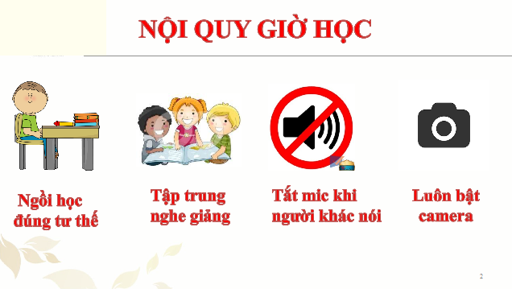

Slide 3

Khởi động

Slide 4
1. Ngoài câu hỏi dùng để hỏi những điều mình chưa biết thì câu hỏi còn dùng để làm gì?
Ngoài câu hỏi dùng để hỏi những điều mình chưa biết thì câu hỏi còn dùng để thể hiện thái độ khen, chê; sự khẳng định, phủ định và nêu lên yêu cầu, mong muốn.

Slide 5
2. Chọn câu hỏi thể hiện thái độ: chê , khen, đề nghị, khẳng định trong các câu sau:
a/ Mẹ có thể mua cho con một quyển vở mới không ạ ?
b/ Vì sao bạn lại làm phiền lòng cô như vậy ?
c/ Sao nhà bạn đẹp thế ?
d/ Bạn mới đi chơi về chứ gì?
đề nghị
chê
khen
khẳng định

Slide 6

Mở rộng vốn từ:
Đồ chơi – Trò chơi

Slide 7
Yêu cầu cần đạt
Biết một số đồ chơi, trò chơi của trẻ em.
1
Biết những đồ chơi, trò chơi có lợi hay những đồ chơi, trò chơi có hại cho trẻ em.
2
Tìm những từ ngữ thể hiện tình cảm, thái độ của con người khi tham gia trò chơi.
3

Slide 8
Luyện tập - thực hành

Slide 9
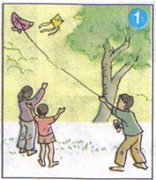
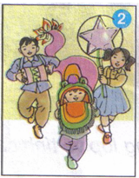
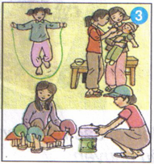
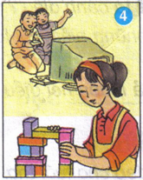
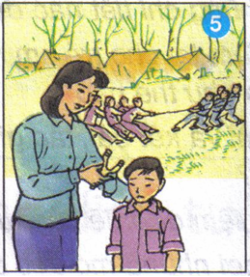
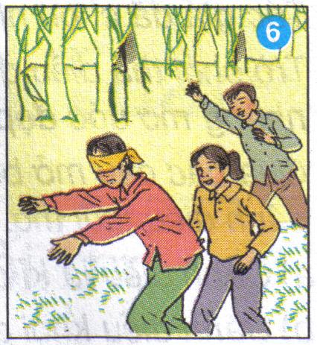
1. Nói tên đồ chơi hoặc trò chơi được tả trong các bức tranh sau.

Slide 10
Đồ chơi: diều
Trò chơi: thả diều

Slide 11
Đồ chơi
Trò chơi
đầu sư tử, đèn ông sao, đàn gió
múa sư tử, rước đèn

Slide 12
dây thừng, búp bê, bộ xếp hình nhà cửa, đồ chơi nấu bếp
Đồ chơi
Trò chơi
nhảy dây, cho búp bê ăn, xếp hình nhà cửa, nấu cơm

Slide 13
Đồ chơi
Trò chơi
ti vi, viên gạch
trò chơi điện tử, xếp hình (xếp gạch)

Slide 14
dây thừng, ná cao su
Đồ chơi
Trò chơi
kéo co, bắn ná

Slide 15
khăn bịt mắt
Đồ chơi
Trò chơi
bịt mắt bắt dê

Slide 16
Bài 1 em đã đạt được mục tiêu gì?

Biết một số đồ chơi, trò chơi của trẻ em.
1
Biết những đồ chơi, trò chơi có lợi hay những đồ chơi, trò chơi có hại cho trẻ em.
2
Tìm những từ ngữ thể hiện tình cảm, thái độ của con người khi tham gia trò chơi.
3

Slide 17
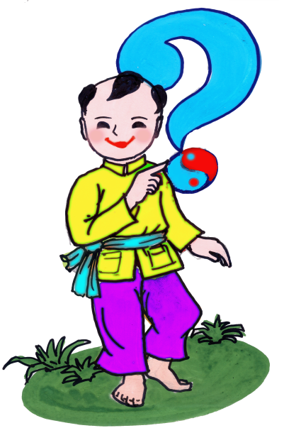
2. Tìm thêm từ ngữ chỉ các đồ chơi hoặc trò chơi khác?

Slide 18
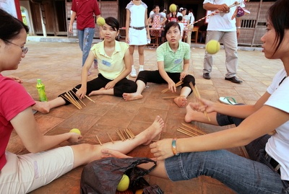
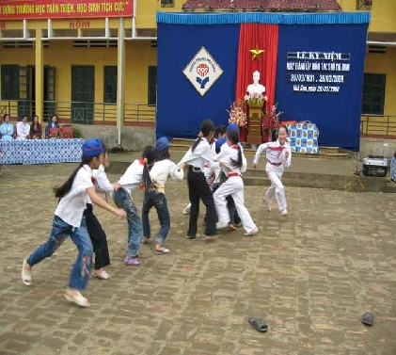
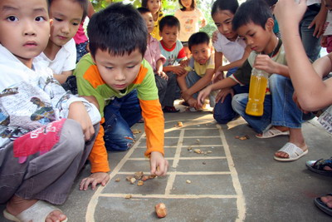
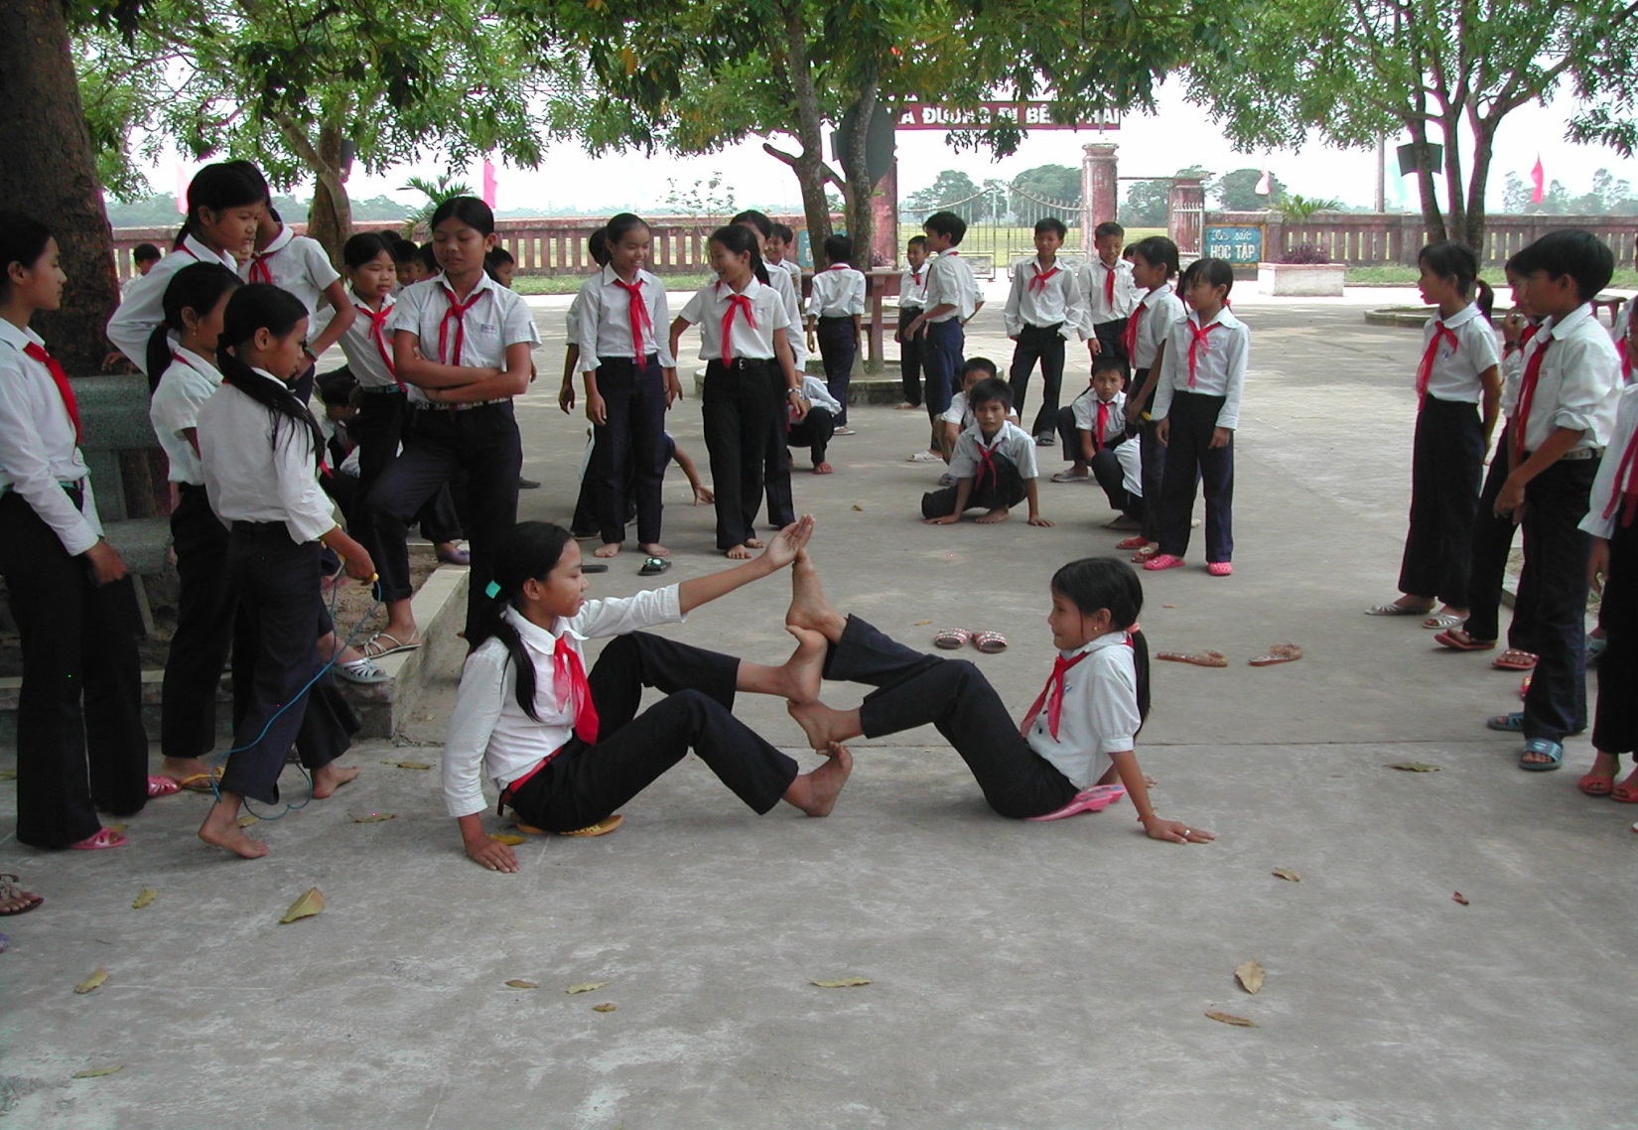
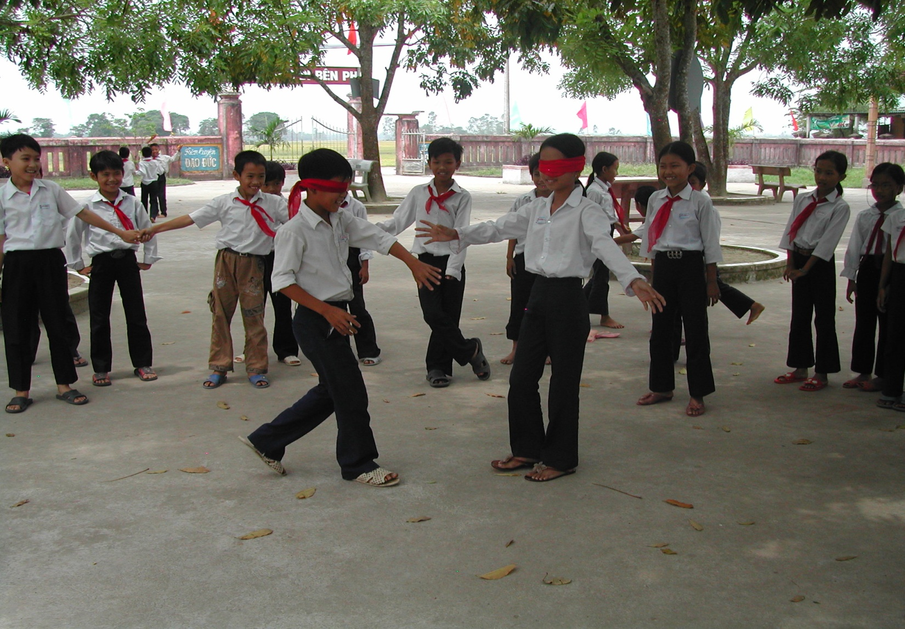
Tên trò chơi: Chơi ô ăn quan.
Tên trò chơi: Trồng nụ, trồng hoa
Tên trò chơi: Rồng rắn lên mây
Tên trò chơi: Chơi chuyền
Tên trò chơi: Bịt mắt bắt dê
Tên gọi khác: Đi chợ về chợ
Tên gọi khác: Chơi ô làng

Slide 19
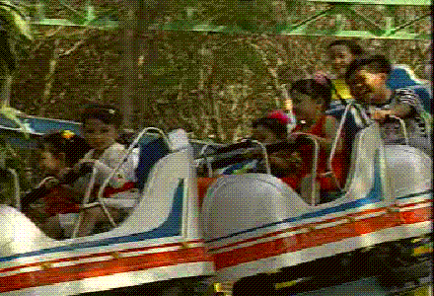

Đi tàu siêu tốc

Slide 20
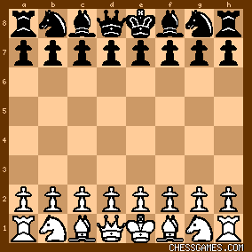

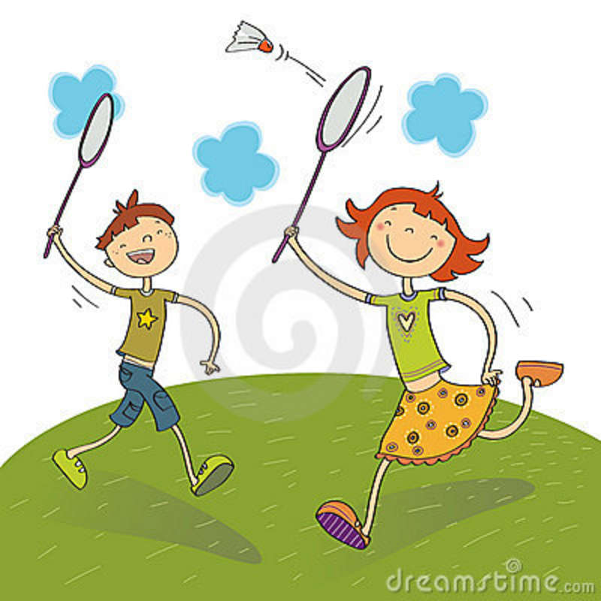
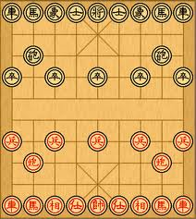
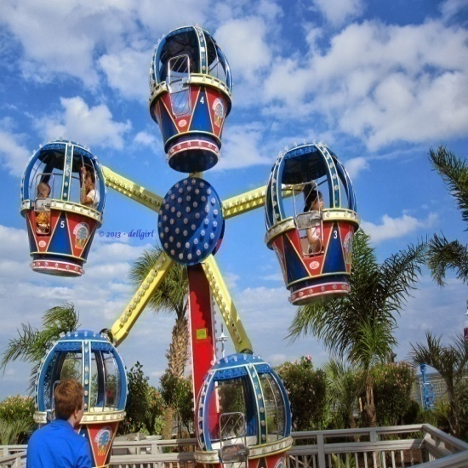
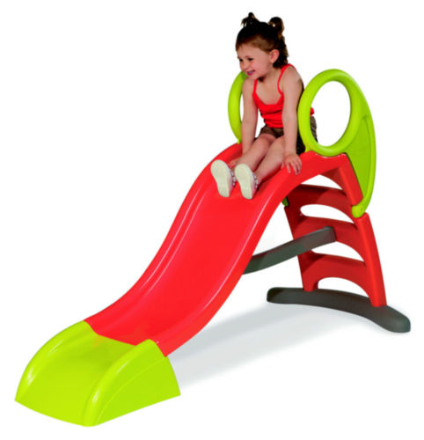
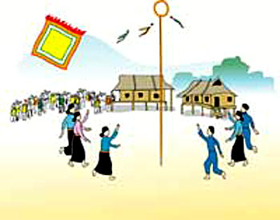
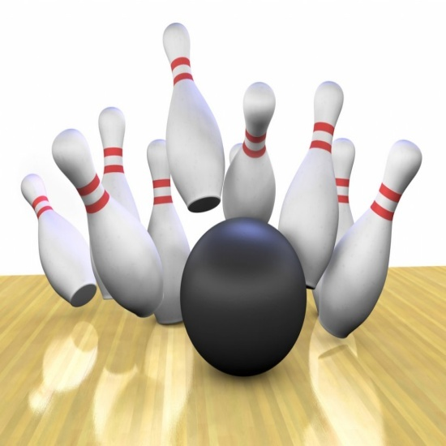

Slide 21
Các từ ngữ chỉ đồ chơi
Các từ ngữ chỉ trò chơi
Bóng, quả cầu, kiếm, quân cờ, xích đu, đồ hàng, các viên sỏi, que chuyền, bi, diều, mô tô, con ngựa …
Đá bóng, đá cầu, đấu kiếm, cờ tướng, cờ vua, chơi đu, chơi nấu ăn, chơi ô ăn quan, chơi chuyền, chơi bắn bi, chơi thả diều, đua mô tô trên sàn quay, cưỡi ngựa, …

Slide 22
Bài 2 em đã đạt được mục tiêu gì?

Biết một số đồ chơi, trò chơi của trẻ em.
1
Biết những đồ chơi, trò chơi có lợi hay những đồ chơi, trò chơi có hại cho trẻ em.
2
Tìm những từ ngữ thể hiện tình cảm, thái độ của con người khi tham gia trò chơi.
3

Slide 23
3. Trong các đồ chơi, trò chơi kể trên:
a/ Những trò chơi nào các bạn trai thường ưa thích? Những trò chơi nào bạn gái thường ưa thích? Những trò chơi nào cả bạn trai lẫn bạn gái đều ưa thích?
b/ Những đồ chơi, trò chơi nào có ích? Chúng có ích như thế nào? Chơi các đồ chơi, trò chơi ấy như thế nào thì chúng trở nên có hại?
c/ Những đồ chơi, trò chơi nào có hại. Chúng có hại như thế nào?

Slide 24
Trò chơi thường ưa thích
Bạn trai | Bạn gái | Bạn trai và bạn gái
đá bóng, đấu kiếm, bắn súng, cờ tướng, lái máy bay trên không, …
búp bê, nhảy dây, trồng nụ trồng hoa, chơi chuyền, nhảy lò cò,…
thả diều, rước đèn, trò chơi điện tử, xếp hình, cắm trại, đu quay, cầu trượt,…

Slide 25
b/ Những đồ chơi, trò chơi nào có ích? Chúng có ích như thế nào?
Thả diều, rước đèn, chơi búp bê, nhảy dây, trồng nụ trồng hoa, trò chơi điện tử, xếp hình, cắm trại, đu quay,bịt mắt bắt dê, cầu trượt, cưỡi ngựa…

Slide 26
Chơi các đồ chơi, trò chơi ấy như thế nào thì chúng trở nên có hại?
Nếu ham chơi quá, quên ăn, quên ngủ, quên học thì sẽ ảnh hưởng đến sức khỏe và học tập. Chơi điện tử nhiều sẽ hại mắt

Slide 27
c/ Những đồ chơi, trò chơi nào có hại? Chúng có hại như thế nào?
Súng phun nước, đấu kiếm, súng cao su….
Đây là những đồ chơi, trò chơi ảnh hưởng tới sức khỏe, thậm chí nguy hiểm đến tính mạng của con người.

Slide 28
Bài 3 em đã đạt được mục tiêu gì?
Biết một số đồ chơi, trò chơi của trẻ em.
1

Biết những đồ chơi, trò chơi có lợi hay những đồ chơi, trò chơi có hại cho trẻ em.
2
Tìm những từ ngữ thể hiện tình cảm, thái độ của con người khi tham gia trò chơi.
3

Slide 29
4. Tìm những từ ngữ miêu tả tình cảm, thái độ của con người khi tham gia các trò chơi.
Mẫu : say mê
mê, đam mê, say mê, mê say, say, hăng say, say sưa, thích, ham thích, thú vị, hào hứng, …
gượng ép, miễn cưỡng, …

Slide 30
Bài 4 em đã đạt được mục tiêu gì?
Biết một số đồ chơi, trò chơi của trẻ em.
1
Biết những đồ chơi, trò chơi có lợi hay những đồ chơi, trò chơi có hại cho trẻ em.
2

Tìm những từ ngữ thể hiện tình cảm, thái độ của con người khi tham gia trò chơi.
3

Slide 31
Vận dụng

Slide 32
Về nhà em cần:
Ôn tập kiến thức bài học.
Chuẩn bị bài sau:
Giữ phép lịch sự khi đặt câu hỏi
Qua bài học hôm nay, em nắm được kiến thức gì?

Slide 33


